Slide 1
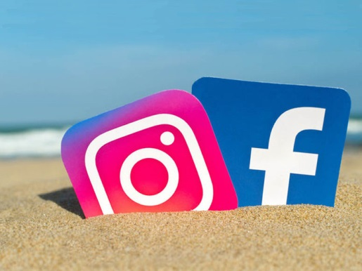
SNS 사용 시간에 따른
온라인 쇼핑몰 이용에 관한 연구
페이스북과 인스타그램을 중심으로 –
5조
손유진 오윤후 조성식 천성우 한영동 홍지수 황혜인

Slide 2
목 차
千年の古都
慶州
所ゼミナール
1年22組13番
金 英斌
1. 서론
2. 이론적 배경
3. 연구설계 / 방법론

Slide 3
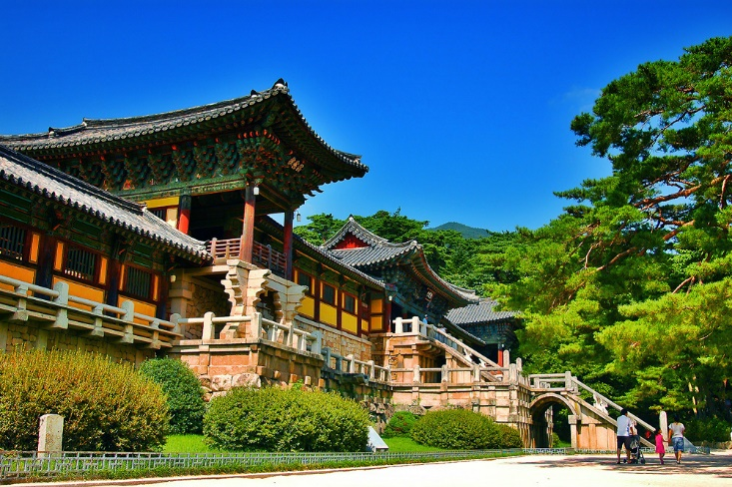
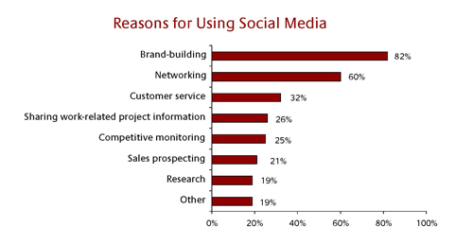
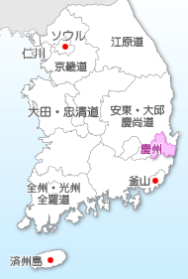
01. 慶州は？
01. 서론
目次
概要
연구의 배경
面積 : 1325km2
-韓国で2番で大きい市
人口 : 257,304名
奈良県の奈良市と姉妹都市
정보통신기술 발달로 인해 SNS의 형태도 다양한 방향으로 진화됨
마케팅 측면에 대해 접근을 시도하는 인터넷 기업 수 증가
‘SNS 활용 이유’에 대해 조사한 결과 브랜드 구축이 82%에 달한다.
1. 慶州は？
2. 慶州の自慢
3. 慶州の欠点

Slide 4
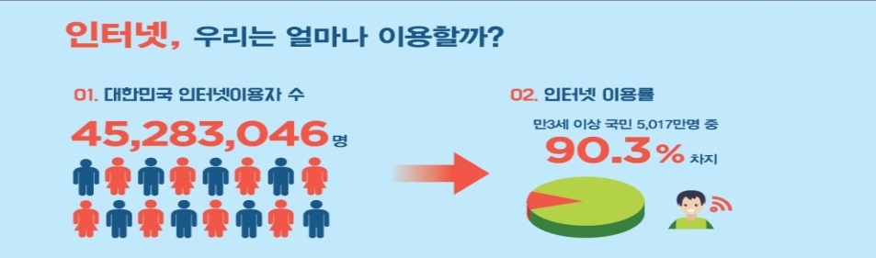
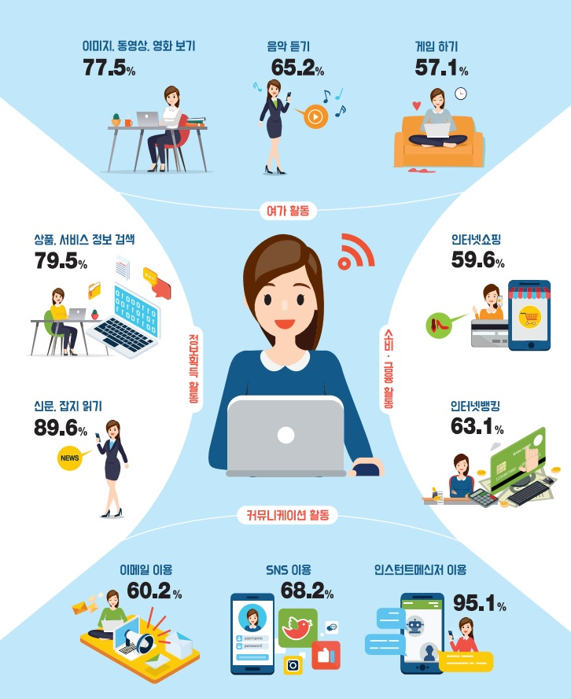
01. 서론
연구의 배경
‘전자상거래’의 등장
온라인 쇼핑몰이 급속 성장
최근 온라인 쇼핑몰들은 SNS를 활용
한국 SNS 이용자의 일일 평균 이용시간은 42.9분
1시간 미만 40.2%
1시간∼2시간 27%
2시간∼3시간 14.8%

Slide 5
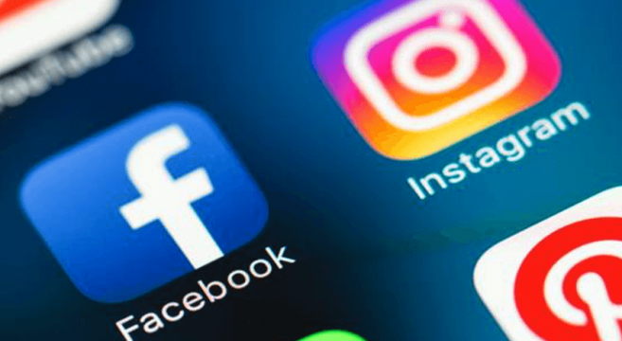
01. 서론
연구의 목적
가장 많은 이용자를 확보하고 있는 페이스북과 인스타그램의 사용자를 표본으로 설정하여
SNS에 노출되는 시간이 어떠한 영향을 미치는지 실증적 분석을 하고자 한다.

Slide 6
01. 서론
선행 연구와의 차별성
선행 연구들의 방향은 SNS내의 광고형태와 매체에 노출되는 광고효과,
즉, 광고제작의 주체인 기업의 입장에 치중되어있다.
이와 대비되어 광고에 노출되는 ‘개인에 대한 연구’가 필요하다고 판단하였다.
특히 SNS 활용시간이 온라인 쇼핑몰 이용에 영향을 미친다고 생각되어 온라인 쇼핑몰 이용과의 상관관계를 분석하기 위해 연구할 필요성이 있다고 생각된다.

Slide 7
02. 이론적 배경

Slide 8
02. 이론적 배경
SNS의 정의
소셜 네트워킹 서비스(영어: Social Networking Service, 이하 SNS)
사용자 간의 자유로운 의사소통과 정보 공유, 그리고 인맥 확대 등을 통해 사회적 관계를 생성하고 강화해주는 온라인 플랫폼
SNS에서 가장 중요한 부분 : 서비스를 통해 사회적 관계망을 생성, 유지, 강화, 확장해 나간다는 점
SNS 이용자수는 급증하고 있는 추세이고, 페이스북과 트위터 이용자 수는 2018년 22억명 돌파

Slide 9
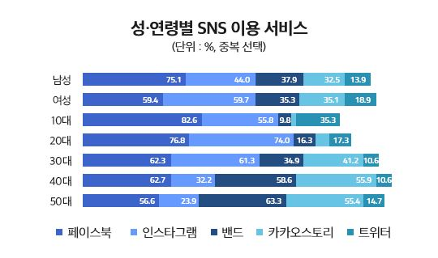
02. 이론적 배경
SNS 광고 효과의 잠재적 영향 요인
연령과 성별

Slide 10
02. 이론적 배경
2) SNS 이용시간
• 우리나라의 SNS 평균 이용시간은 평균 약 43분
• 주 이용 소셜 미디어
1위 : 페이스북 40.5%
2위 : 인스타그램(21.9%)
3위 : 카카오스토리(21.2%)
4위 : 네이버 밴드(12.0%)
5위 : 트위터(2.6%)
• 소셜 미디어 일 평균 이용 시간측면
1위 : 페이스북 (19.1분)
2위 : 인스타그램 (18.8분)
3위 : 트위터 (12.8분)
4위 : 카카오스토리 (10.8분)
5위 : 네이버 밴드 (9.2분)

Slide 11
02. 이론적 배경
광고유형별 광고 효과 분석
<비교분석>
종속변수 | sns유형 | 평균 | 표준편차 | t | p
사회적연결감 | 페이스북 | 4.026 | 1.633 | -3.106 | .002**
 | 인스타그램 | 4.392 | 1.701
반응성 | 페이스북 | 4.325 | 1.497 | -5.98 | 0.00
 | 인스타그램 | 4.90 | 1.462
간결성 | 페이스북 | 4.46 | 1.30 | -7.643 | 0.00
 | 인스타그램 | 5.23 | 1.36
유희성 | 페이스북 | 4.59 | 1.39 | -4.611 | 0.00
 | 인스타그램 | 5.07 | 1.444
최신성 | 페이스북 | 4.80 | 1.26 | -4.611 | 0.00
 | 인스타그램 | 5.23 | 1.34
생동감 | 페이스북 | 3.91 | 1.40 | -9.221 | 0.00
 | 인스타그램 | 4.81 | 1.50
신뢰성 | 페이스북 | 3.82 | 1.44 | -10.509 | 0.00
 | 인스타그램 | 4.85 | 1.5
유용성 | 페이스북 | 4.12 | 1.50 | -10.084 | 0.00
 | 인스타그램 | 5.13 | 1.3
구매의향 | 페이스북 | 3.76 | 1.534 | -10.265 | 0.00
 | 인스타그램 | 4.83 | 1.59

Slide 12
02. 이론적 배경
본 조사에서는 가장 사용자가 많은 페이스북과 인스타그램의 차이를 인지하고 다른 분류로 파악하여 분석하는 것도 추가로 실시할 것 입니다.

Slide 13
02. 이론적 배경
온라인쇼핑(전자상거래) 정의
1) 온라인 쇼핑(전자상거래)의 개념
• 인터넷이나 PC통신 등 컴퓨터 통신을 이용하여 상품을 검색하고 주문하는 것
• 온라인 쇼핑의 과정
: 온라인 쇼핑메뉴를 통해 상품검색 → 온라인 상으로 직접 주문 → 신용카드, 전자 화폐로 결제 → 집으로 배송
• 온라인 쇼핑은 정보통신기술의 발전과 인터넷 사용자 수의 증가, 편리성 등으로 급격히 증가추세에 있다.

Slide 14
02. 이론적 배경
2) 온라인 쇼핑의 경제적 효과
첫째, 유통채널을 단순하게 함
둘째, 시간과 지역의 제한이 없음
셋째 , 고객의 수요에 대한 정보 획득이 용이함
넷째 , 쌍방향 통신에 의한 1대1 마케팅 활동이 가능함
다섯째, 전자상거래는 판매활동을 위한 물리적 거점이 필요하지 않음

Slide 15
02. 이론적 배경
소셜미디어 광고
소셜미디어 광고의 정의
• 소셜미디어 : SNS 이용자들이 서로 정보와 의견을 공유하면서 대인관계망을 넓힐 수 있는 플랫폼을 가리킨다.
• 소셜미디어 광고 : 일반적으로 소셜미디어를 이용해 광고하는 것을 지칭한다.

Slide 16
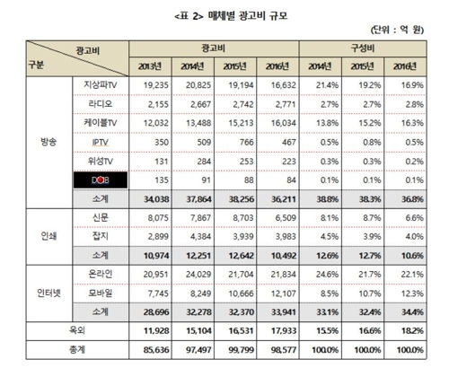
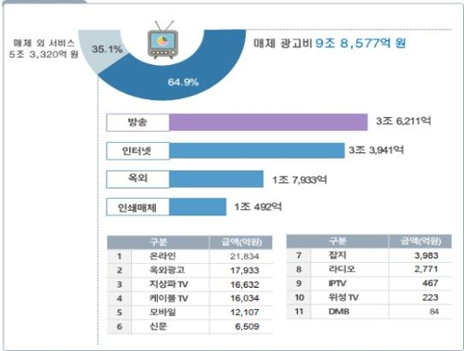
02. 이론적 배경
2) 소셜미디어 광고의 효과
<2016년 국내 광고산업 현황>

Slide 17
03. 연구설계 / 방법론

Slide 18
03. 연구설계 / 방법론
연구모형
인구통계적 특성
연령별 H1
성별 H2
온라인 쇼핑몰 구매율
SNS 활용정도
이용시간 H3
이용빈도 H4
SNS 종류
페이스북 H5
인스타그램 H6

Slide 19
03. 연구설계 / 방법론
연구가설 – 인구통계적 특성별 소셜미디어 이용정도에 따라
연령별
성별
H1 | SNS 이용자의 연령이 온라인 쇼핑몰 구매율에 영향을 미칠 것이다.
H1-1 | 10대,20대,30대의 SNS이용자의 온라인 쇼핑몰 구매율이 다른 연령대보다 상대적으로 높을 것이다.
H1-2 | 40대, 50대, 60대의 SNS이용자의 온라인 쇼핑몰 구매율이 다른 연령대보다 상대적으로 적을 것이다.
H2 | SNS 이용자의 성별이 온라인 쇼핑몰 구매율에 영향을 미칠 것이다.
H2-1 | 여성보다 남성의 SNS광고를 통한 온라인 쇼핑몰 구매율이 높을 것이다.
H2-2 | 여성의 SNS광고를 통한 온라인 쇼핑몰 구매율은 페이스북 광고보다 인스타그램 광고가 더 높을 것이다.

Slide 20
03. 연구설계 / 방법론
연구가설 – SNS 활용도에 따라
이용시간
이용빈도
H3 | SNS 이용시간이 온라인 쇼핑몰 구매율에 영향을 끼칠 것이다.
H3-1 | SNS를 이용하는 시간이 많을수록 SNS광고에 많이 노출 될 것이다.
H3-2 | 하루 중 SNS를 이용하는 시간이 많을수록 온라인 쇼핑몰 구매율이 높을 것이다.
H4 | SNS 이용빈도가 온라인 쇼핑몰 구매율에 영향을 끼칠 것이다.
H4-1 | 하루 중 SNS에 접속하는 빈도가 높을수록 SNS광고에 많이 노출 될 것이다.
H4-2 | 하루 중 SNS에 접속하는 빈도가 높을수록 온라인 쇼핑몰 구매율이 높을 것이다.

Slide 21
03. 연구설계 / 방법론
연구가설 – SNS 종류별 특성에 따라
H5 | SNS 광고를 접하는 SNS 종류가 온라인 쇼핑몰 구매율에 영향을 끼칠 것이다.
H5-1 | 페이스북 광고 보다 인스타그램 광고에 대한 소비자의 인식이 좋을 것이다.
H5-2 | 인스타그램 광고를 통한 온라인 쇼핑몰 구매율이 페이스북보다 높을 것이다.

Slide 22
03. 연구설계 / 방법론
연구의 대상
본 연구의 대상은 SNS를 사용하는 일반인을 대상으로
각 연령별로 100명씩 무작위로 선택한다.

Slide 23
03. 연구설계 / 방법론
자료의 수집
무작위로 선발된 각 개인에게 준비한 설문지를 배부한다.
배부하기 전, 연구자가 직접 설문과 연구에 대한 설명을 실시한 이후에
설문을 진행한다.

Slide 24
03. 연구설계 / 방법론
자료의 구성
설문지의 문항 속 질문의 성격 별로 번호를 나누었다.
1번은 SNS 활용도에 대한 질문
2번은 광고참여현황에 대한 질문
3번은 광고를 통해 구매를 진행한 개인의 만족도에 대한 질문
4번은 개인적 특성을 질문

Slide 25
03. 연구설계 / 방법론
자료의 분석
가. 각 변수들 간의 상관관계 / 시각화를 통한 변수의 분석
어떤 변수가 구매빈도에 영향을 주는지 확인할 수 있다.
1) SNS 활용도가 광고참여(구매)에 주는 영향(Main)
SNS 활용도에 대한 답변을 수치화하여, SNS 활용도에 따른 구매횟수에 대하여 상관계수를 계산하고 이를 통하여 두 변수간의 연관성 파악
2) 구매 품목에 따른 만족도(불만족도) / 재구매율
구매품목에 따른 만족도와 재구매율을 시각화(Box plot)를 통하여 확인
3) 추가분석

Slide 26
03. 연구설계 / 방법론
나. 인구통계특성에 따른 온라인쇼핑여부 / 구매빈도 / 만족도
독립변수 : 각 인구통계특성(성별, 연령, 소득수준, 직업)
종속변수 : 구매빈도 / SNS 활용도
1) 각 인구통계특성에 따른 구매율 분석
2) 각 인구통계특성에 따른 만족도 분석
3) 각 인구통계특성에 따른 구매품목 분석
4) 각 인구통계특성에 따른 SNS활용(분야, 활용시간) 분석

Slide 27
03. 연구설계 / 방법론
다. GA(Google Analytics)를 통한 실제 온라인쇼핑몰의
SNS 광고 효과 분석
각 분야별 대규모 온라인쇼핑몰(패션 / 식품 / 의약품)을 3개씩 선별하여 GA트래킹 코드를 삽입 후, SNS광고의 유무 / 노출유형에 따른 실시간 접속자 수, SNS 광고를 통해 들어온 이용객의 수, 실제 전환율 등을 GA에서 제공하는 그래프를 통하여 확인한다.

Slide 28
Thank
you
5조

